Slide 1

BÁO CÁO MOCK PROJECT
Lớp: GST_052_04_NET
Sinh viên thực hiện:
Đỗ Hoàng Phương - 12520324@gm.uit.edu.vn
Nguyễn Trung Lâm - trunglam12@gmail.com
Lê Quang Nhật - belshazzar684@gmail
Nguyễn Hải Đăng - nguyenhaidang.uit@gmail.com

Slide 2

CSS
Notes:
Chào thầy và các bạn.
Cho mình hỏi mọi người: lớp mình có ai từng có niềm đam mê hay ước mơ trở thành 1 hacker k zậy?
Có 3 điều mà bất kì 1 hacker nào cũng khao khát muốn có được đó là đánh sập google hack windown ăn cắp tài khoản Paypal (là một công ty hoạt động trong lĩnh vực thương mại điện tử, chuyên cung cấp các dịch vụ thanh toán và chuyển tiền qua mạng)
Vậy buổi thuyết trình hôm nay sẽ cung cấp kiến thức về “REVERSE ENGINEERING” kỹ thuật đảo ngược, một kiến thức mà được các chuyên gia và hacker dung để… Để gì thì vào bài thuyết trình sẽ biết.

Slide 3
CÁC CÔNG NGHỆ/KỸ THUẬT SỬ DỤNG
1. MVC 4
2. BOOTSTRAP
3. AJAX
4. JQUERY
5. SMART WIZARD
6. RESHARPER
7. ENTITY FRAMEWORK

Slide 4

GIỚI THIỆU KHÁI QUÁT
Coporation Sales System là hệ thống quản lý hợp đồng.
Bao gồm các chức năng chính: tìm kiếm, xem, tạo mới hợp đồng, sửa đổi hợp đồng, sao chép hợp đồng, mở rộng hợp đồng.
Ngoài ra, hệ thống còn quản lý chứng thực người dùng, recent activities, status.
Notes:
Dịch ngược là quá trình rút ra những kiến thức hoặc thông tin thiết kế từ tất cả những thứ con người làm ra và thiết kế lại nó hoặc thiết kế lại những thứ khác dựa vào những thông tin lấy được

Slide 5
PHÂN CÔNG CÔNG VIỆC
STT | TÊN | USE CASE | MÔ TẢ
1 | Đỗ Hoàng Phương | UC_05 | Extend an Agreement
 |  | UC_06 | Terminate an Agreement
 |  | UC_07 | Submit an Agreement
2 | Nguyễn Trung Lâm | UC_09 | Reject an agreement
 |  | UC_13 | View an agreement
 |  | UC_15 | Search agreement
3 | Lê Quang Nhật | UC_01 | Homepage of RFO
 |  | UC_03 | Copy an agreement
 |  | UC_08 | Approve an agreement
 |  | UC_16 | Agreements daily stats
 |  | UC_29 | Maintain funding methods
4 | Nguyễn Hải Đăng | UC_02 | Add new an agreement
 |  | UC_04 | Edit an agreement

Slide 6
QUÁ TRÌNH LÀM VIỆC
1. Nguyễn Hải Đăng
4. Lê Quang Nhật
3. Nguyễn Trung Lâm
2. Đỗ Hoàng Phương

Slide 7
Q&A
1. Nguyễn Hải Đăng-50
4. Lê Quang Nhật-42
3. Nguyễn Trung Lâm-34
2. Đỗ Hoàng Phương-38

Slide 8
ĐẶC TẢ USE CASE
1. Nguyễn Hải Đăng
3. Nguyễn Trung Lâm
4. Lê Quang Nhật
2. Đỗ Hoàng Phương

Slide 9
SEQUENCE DIAGRAM
1. Nguyễn Hải Đăng
3. Nguyễn Trung Lâm
4. Lê Quang Nhật
2. Đỗ Hoàng Phương

Slide 10
TEST CASE
1. Nguyễn Hải Đăng
3. Nguyễn Trung Lâm
4. Lê Quang Nhật
2. Đỗ Hoàng Phương

Slide 11
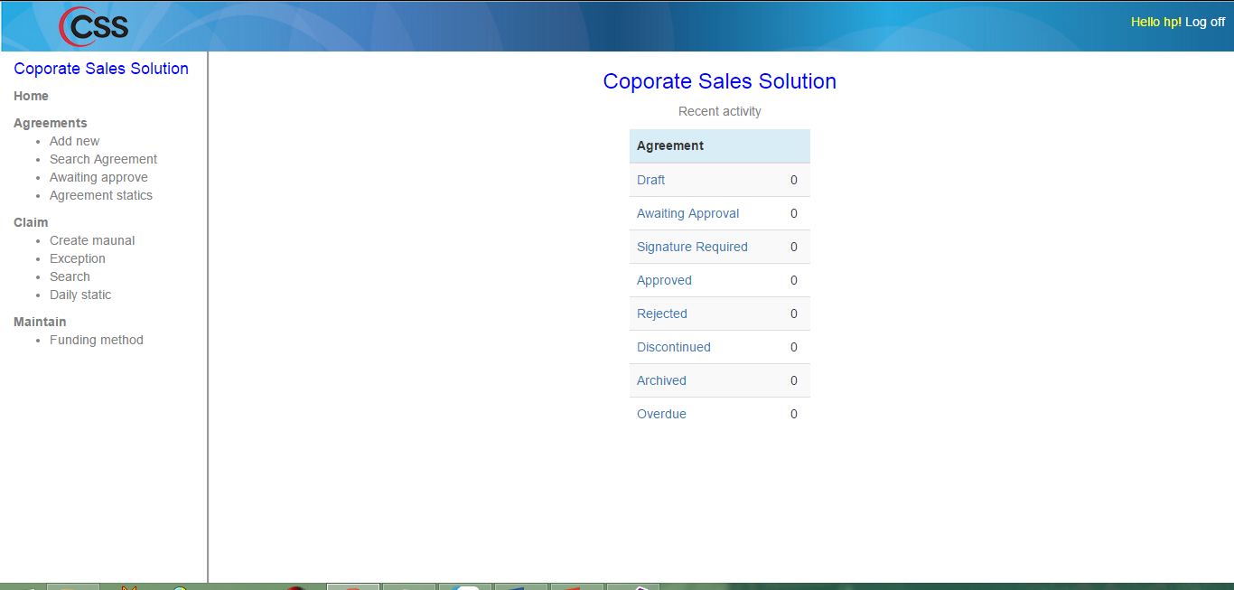
Home page

Slide 12
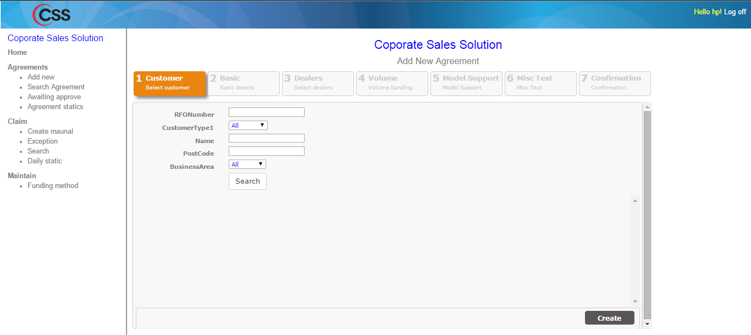
Add new Agreement

Slide 13
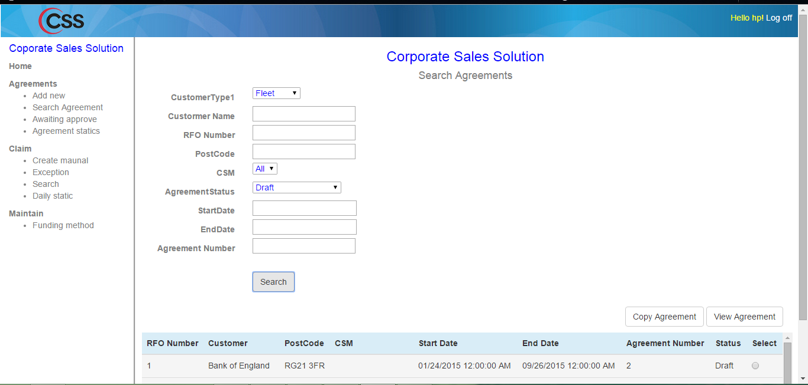
Search Agreement

Slide 14
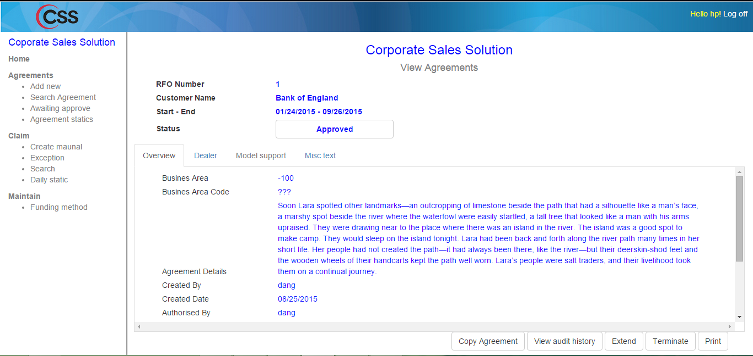
View Agreement

Slide 15
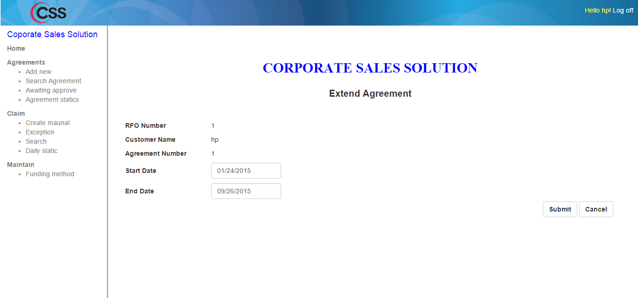
Extend Agreement

Slide 16
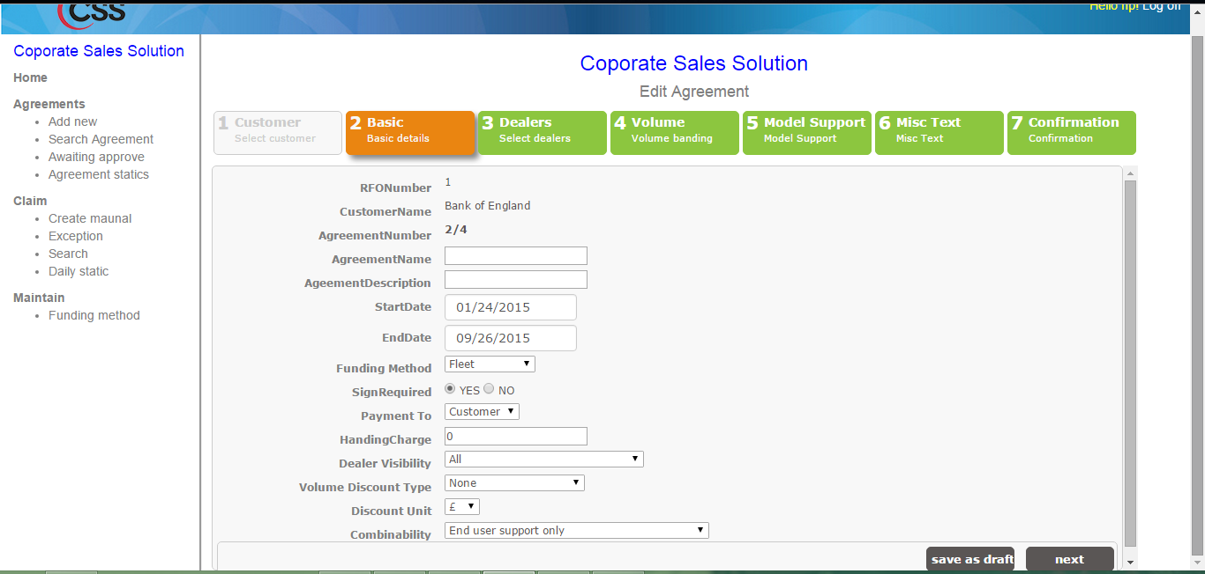
Edit Agreement

Slide 17
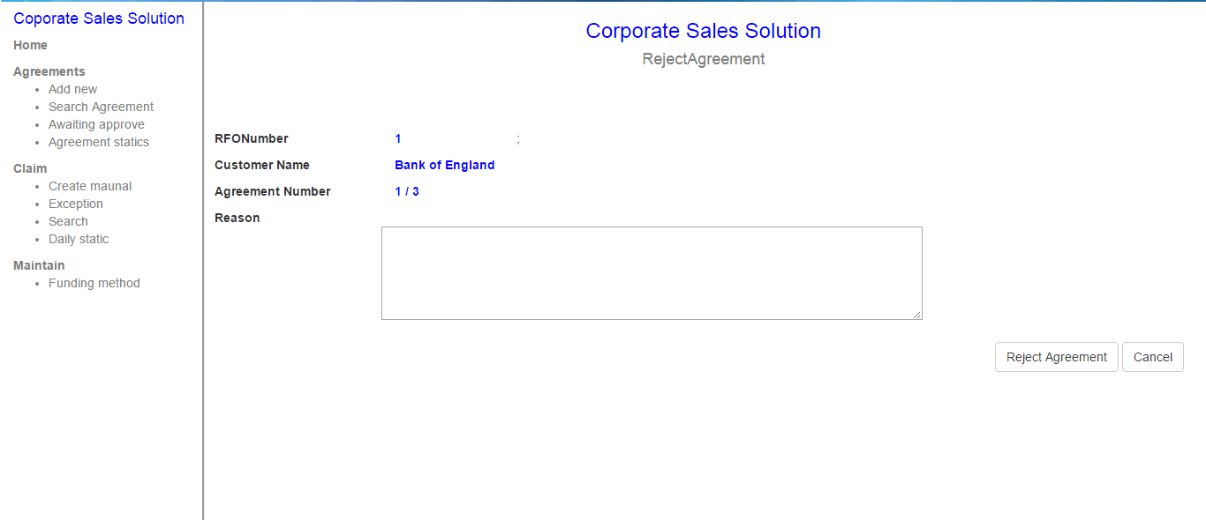
Reject Agreement

Slide 18
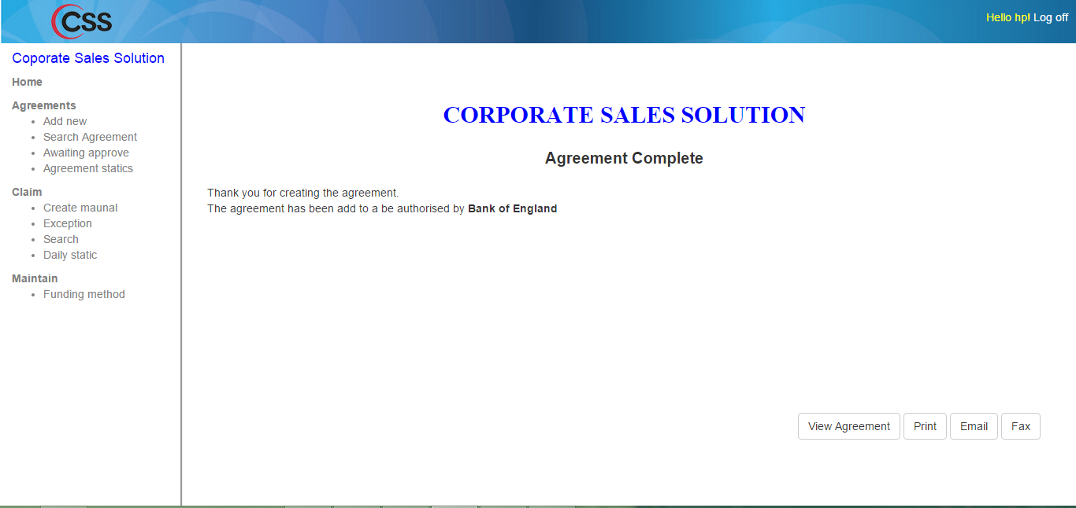
Home page

Slide 19
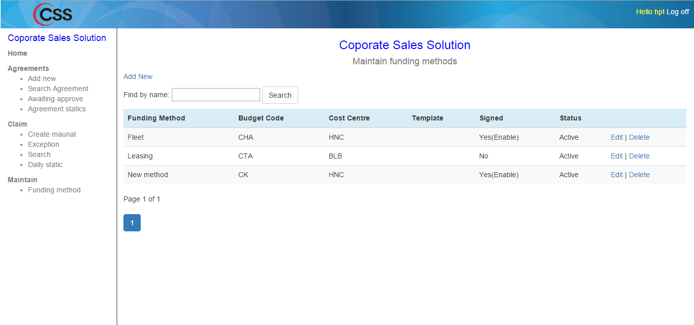
Maintain funding methods

Slide 20
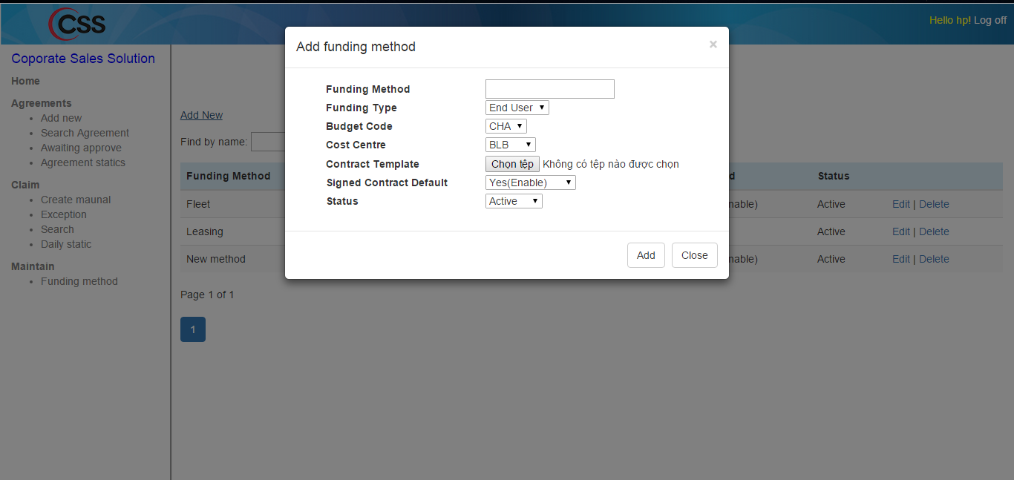
Add funding method

Slide 21
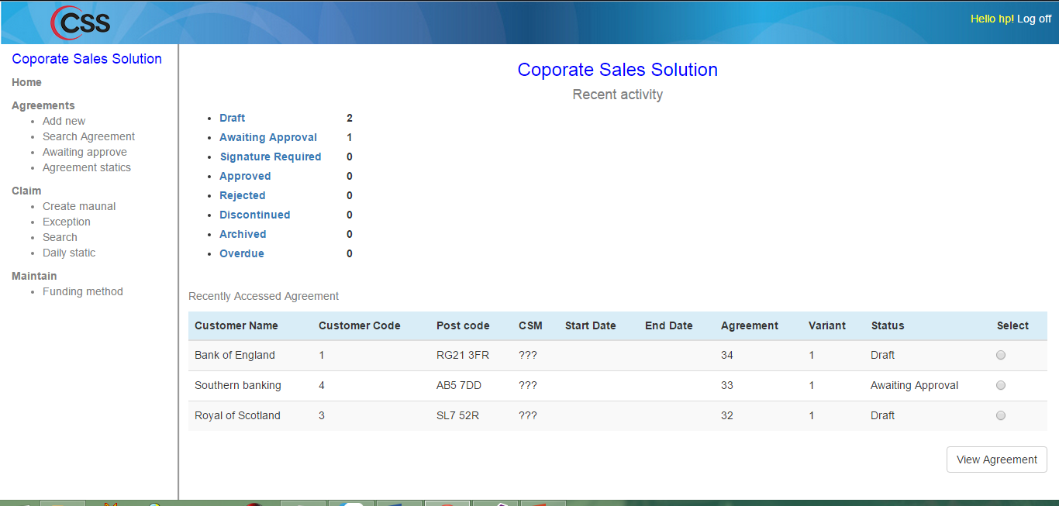
Recent activity

Slide 22
Demo

Slide 23
Q&A

Slide 24
Cảm ơn mọi người đã lắng nghe.

